Slide 1
人脸识别

Slide 2
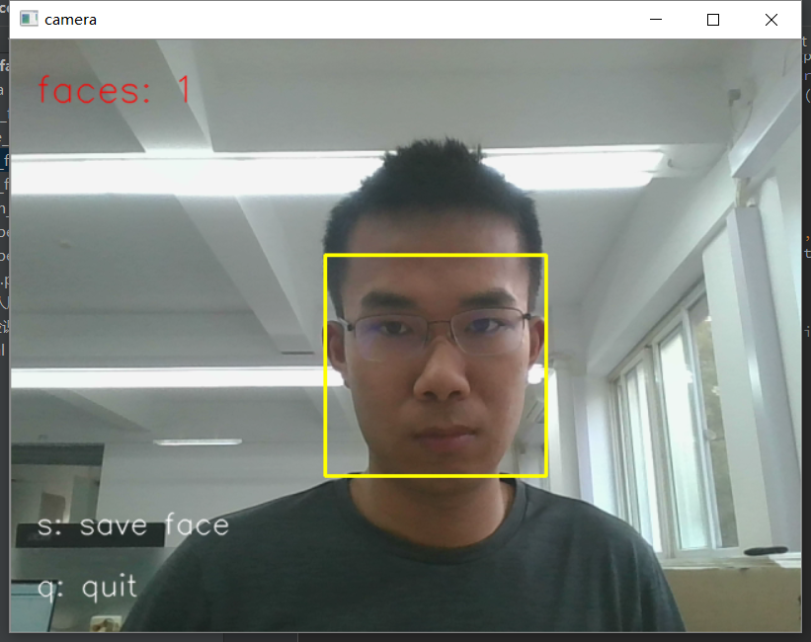
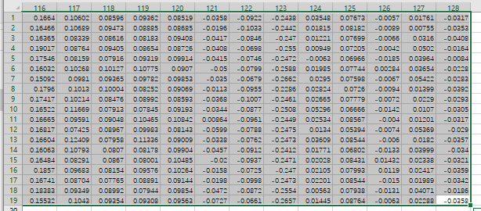
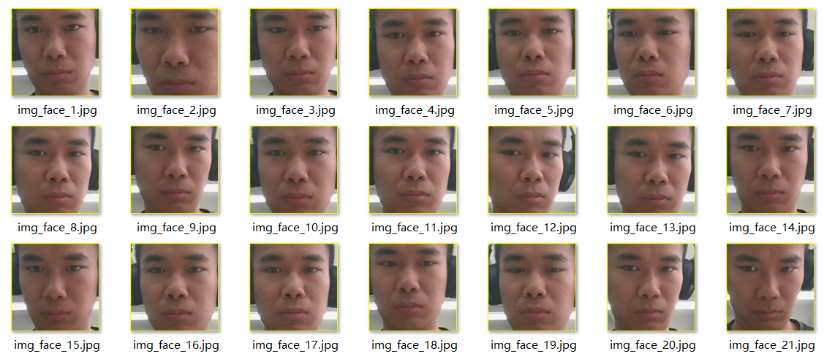
get_face_from_camera.py
get_features_into_CSV.py
face_reco_from_camera.py
利用 cv2.VideoCapture() 获取camera画面
利用facerec.compute_face_descriptor()
提取图像128D特征
交由dlib进行人脸检测
default_person.csv
摄像头窗口界面
得到的存储人脸们的128D特征的CSV；
(行数：人脸数；列数：128D特征；)
我这里命名为default_person.csv
提取出摄像头中人脸的128D特征；
记为 features_rd；
计算default_person的128D特征的均值
(compute_the_mean函数)
计算 features_rd 和 features_mean_default_person 的欧氏距离
阈值0.4
得到的default_person的128D特征的均值;
记为 features_mean_default_person
利用get_face_from_camera.py
从camera截取到的人脸；
欧氏距离大于0.4
欧氏距离小于等于0.4
[-0.030892765492592986, 0.13333227054068916, 0.054221574805284799…]
在 path_save 文件夹目录下存储捕获到的人脸；
photo by TimeStamp
from cnblog
和default_person人脸特征差异较小；
判定摄像头中的人是default_person
和default_person人脸特征差异较大；
判定摄像头中的人不是default_person

